Slide 1
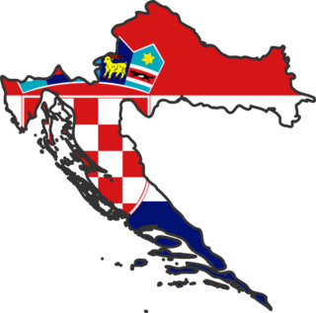
Dani hrvatskoga jezika 2015.

Slide 3
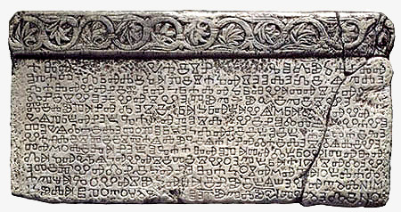
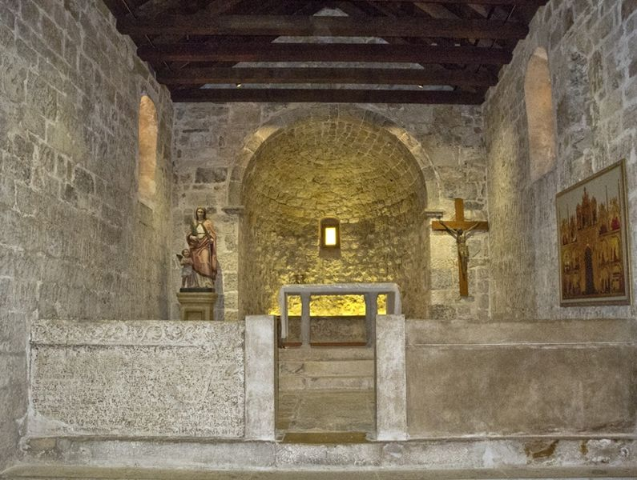
Baščanska ploča
Glagoljica se upotrebljava od 9.st., a nazvana je prema riječi glagoljati (govoriti, reći).
Hrvati su razvili poseban oblik glagoljskoga pisma, koji nazivamo uglatom glagoljicom. Na tom pismu oko 1100.godine nastao je najvrjedniji glagolski spomenik u Hrvatskoj – BAŠČANSKA PLOČA. Nađena je u selu Jurandvor kraj Baške na otoku Krku. Važna je jer je jezični, povijesni i pravni dokument.

Slide 4
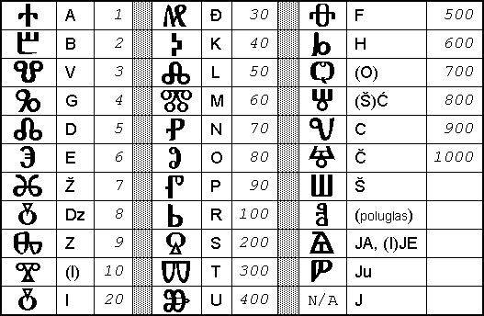
Hrvatska uglata glagoljica

Slide 5
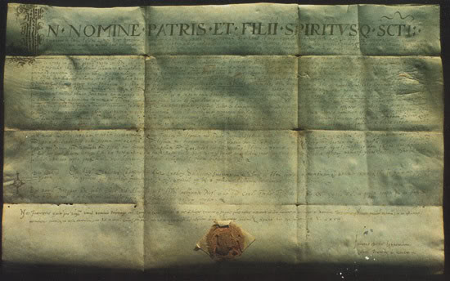
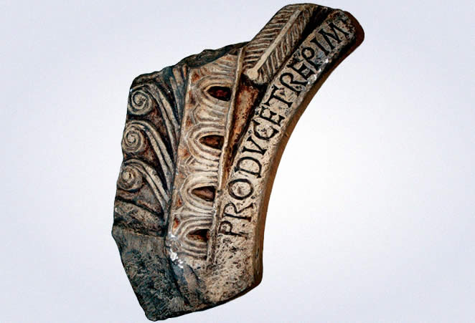
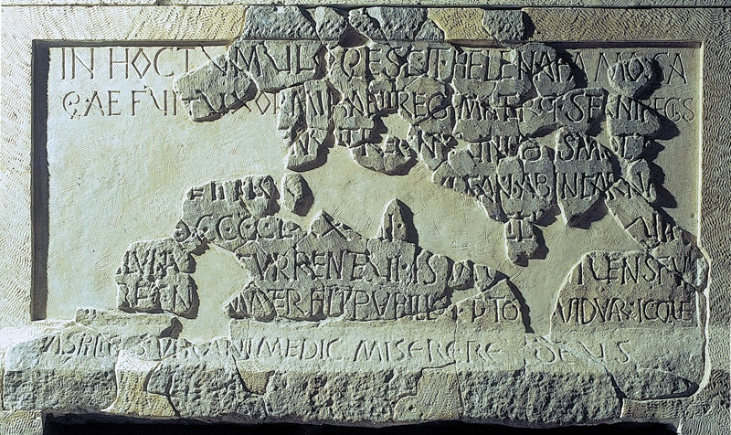
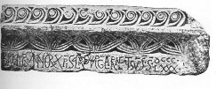
Najpoznatiji sačuvani brojni spomenici na latinskom jeziku i latinici su:
Darovnica kneza Trpimira – najstarija isprava hrvatske povijesti
Trpimirov natpis
Branimirov natpis – prvi put se spominje ime Hrvat
Držislavov natpis
Nadgrobna ploča kraljice Jelene

Slide 6
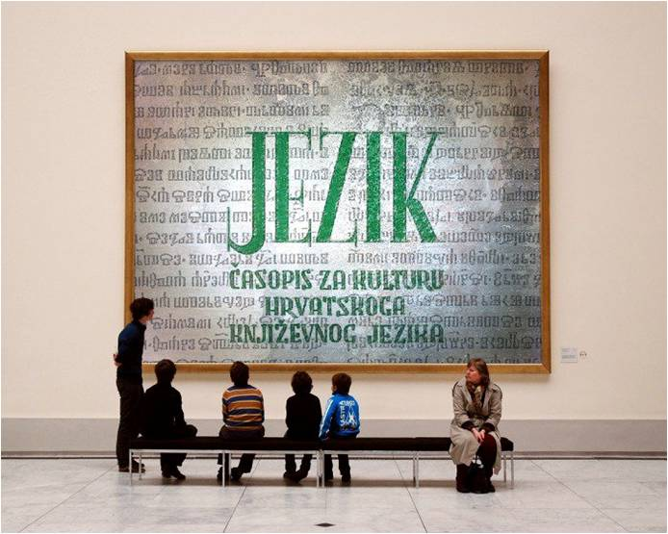
“ Hrvatski se jezik voli znanjem.” ( iz “ Jezika “, časopisa za kulturu hrvatskoga književnog jezika, Zagreb, Hrvatsko filološko društvo )

Slide 7
Stoljećima Hrvat svog jezika diku-
Riječ hrvatsku,
kroz knjige i sliku
Podaruje svijetu.
Neka puci znaju
Da jezik hrvatski Hrvati imaju.
Malkica Dugeč

Slide 8
MISAL PO ZAKONU RIMSKOGA DVORA
Prva tiskana knjiga u Hrvatskoj iz 1483.godine

Slide 9
Marko Marulić – otac hrvatske književnosti
Spjev “Judita” , 1501., napisana hrvatskim jezikom; objavljena 1521. u Mlecima

Slide 10
Ivan Gundulić (1589.-1638.g.)
hrvatski i dubrovački pjesnik
(epik, lirik i dramatik)
pjesnik himne slobodi

Slide 11
“Himna slobodi“ već gotovo četiri stoljeća živi, ne samo u Dubrovniku, već u cijeloj Hrvatskoj.
„O lijepa, o draga, o slatka slobodo,
dar u kom sva blaga višnji nam bog je do,
uzroče istini od naše sve slave,
uresu jedini od ove Dubrave,
sva srebra, sva zlata, svi ljudski životi
ne mogu bit plata tvoj čistoj ljepoti! ”
Ivan Gundulić

Slide 12
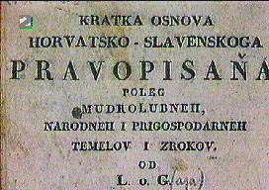
Ljudevit Gaj ( 1809. – 1872. g.)
Vođa hrvatskog narodnog
preporoda
Uvođenje štokavskog narječja
kao zajedničkog književnog
jezika svih Hrvata

Slide 14
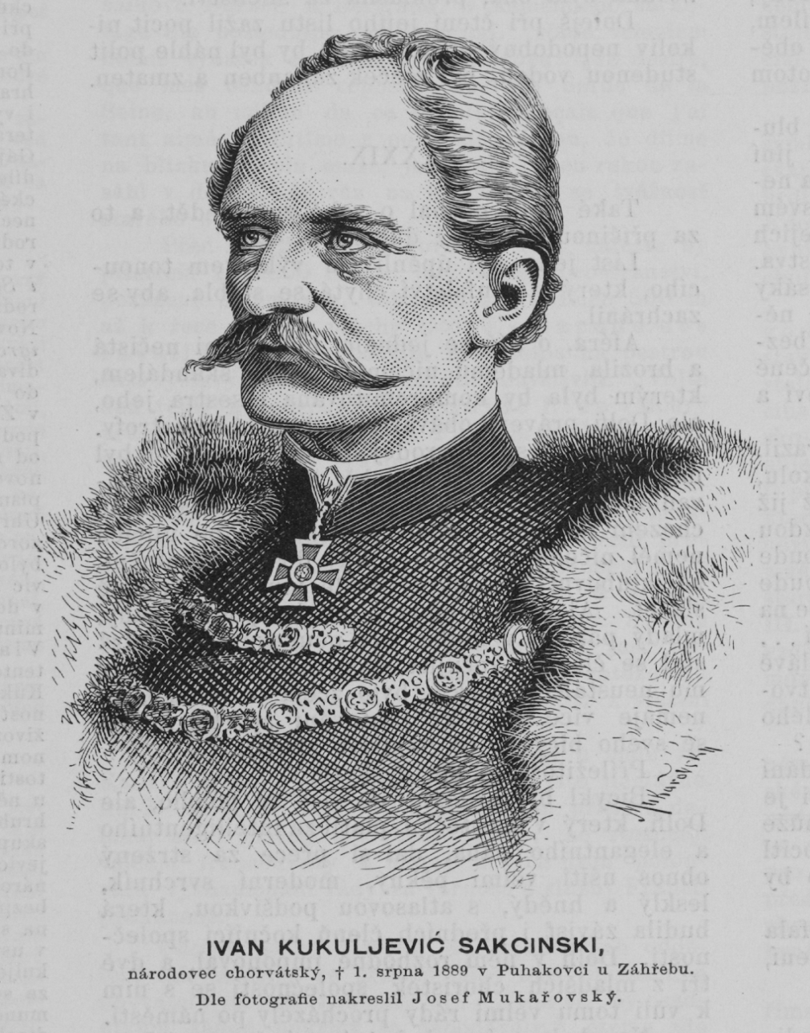
Ivan Kukuljević Sakcinski
Govor u Hrvatskom saboru
na hrvatskom jeziku,
2. svibnja 1843.g.
Na njegov prijedlog 1847.g
hrvatski jezik
proglašen je službenim

Slide 15
Notturno
Noćas se moje čelo žari,
noćas se moje vjeđe pote;
i moje misli san ozari,
umrijet ću noćas od ljepote.
Duša je strasna u dubini,
ona je zublja u dnu noći;
plačimo, plačimo u tišini,
umrimo, umrimo u samoći.
Tin Ujević
“Notturno “ se smatra jednom od najljepših kratkih pjesama
hrvatske književnosti i vlada svjetskim poetskim nebom.

Slide 16
1967.g

Slide 17
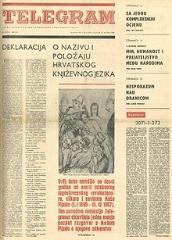
Dani hrvatskoga jezika
Podsjetnik na Deklaraciju
Sjećanje na značajne
datume hrvatskoga jezika

Slide 18
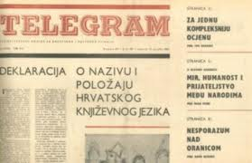
13. ožujka Deklaracija je prihvaćena
do 15. ožujka potpisale su je sve relevantne udruge i ustanove
17. ožujka 1967. godine objavljena je u Telegramu.

Slide 19
Ja domovinu imam; tek u srcu je nosim,
I brda joj i dol...
S.S. Kranjčević

Slide 20
Na izvoru, u tiho veče,
Sa vodom jedna riječ isteče
Žuboreć isto kao voda.
Tišina drugu riječ mi doda,
A treću vrba ili zova.
Poneku vjetar još mi dadne,
A neka bog zna otkud padne,
I govor mi je pun darova.
Dobriša Cesarić

Slide 21
Kaj
Vre tičeki spiju
A šume mučiju,
Naj moja popevka zvoni
Po dolu i gaju,
Po dragomu kraju,
Od kojeg mi lepšega ni.
Tu brat mi je vsaki,
Tu doma sem taki,
Pogodit bi mogel i speć,
Poznati su puti,
Tu vsigde je čuti,
Ljubljenu domaću mi reč.
I srce mi greje
I z menom se smeje
I v žalosti plače takaj.
Em nikaj ni slajše,
Ne čuje se rajše
Neg dobri i dragi naš kaj!
Dragutin Domjanić

Slide 22
Ja hoću biti ko ptica na grani
i pjevati riječ djedova staru:
nek baština moja iskri i pamti
ko zlatni kalež na svetom oltaru.
Ivan Horvat Hlebinski

Slide 23
Oblačić
Na Učke klobučić
crni oblačić.
Bogzna odkuda j dotekal,
kade se j fantina sve tepal,
i kot da ga j sran,
da j tako mići i sam,
se j razjadil,
raširil,
i nebo pokril.
Zvrnul je kablić
i pal je dažjić.
Pokle mu je pasal morbin,
nestal je kot dim...
A mat se je jako jadila,
zač njoj se j roba zmočila
ka se j va vrte sušila.
Drago Gervais

Slide 24
U tebi ja sam v`jek svoj proživio,
Drevni i l`jepi jeziče Hrvata;
Rođen na morskom pragu tvojih vrata,
Polako sam te, uz trud, osvojio.
Vladimir Nazor

Slide 25
“Mi jezik zovemo po narodu, a ne po zemljopisu."
Ante Starčević

Slide 26
Lijep je naš jezik i savršen sustav,
on je objava prastarog nam duha,
zakone naše čuva i državni ustav,
naše otkriva biće i ljepotu sluha.
Zlatko Tomičić

Slide 27
“Hrvatski jezik najvažniji je spomenik cjelokupne hrvatske kulturne baštine, mi drugoga jezika nemamo, izgubimo li ga, izgubili smo sebe.”
nepoznat autor

Slide 28
Po njemu jesam ono što jesam
On otkriva našu mudrost i strast.
Po njemu znadem tko sam, gdje sam,
On našu brani stoljetnu vlast.
Zlatko Tomičić

Slide 29
Hrvatski jezik je proizvod odnosa Hrvata prema Hrvatskoj, prema prirodi, prema polju, gori, šumi i zraku, prema našim cvjetićima i našim planetima što “kolo vode” kod Preradovića, i zato naš jezik ima posebne boje, zvukove, oblike i osobine naše zemlje... Samo lijepa naša domovina mogaše stvoriti ljepotu divnog našeg jezika, divotu naših riječi krasnih kao naši otoci, “lijepi vrti morem plivajući”.
Antun Gustav Matoš

Slide 30
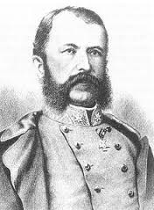
Ljub’s si, rode, jezik iznad svega!
U njem živi, umiri za njega!
Po njemu si sve što jesi:
Svoje tijelo, udo svijeta,
Bus posebnog svoga cvijeta
U naroda silnoj smjesi.
Bez njega si bez imena,
Bez djedova, bez unuka,
U pošasti sjena puka,
U buduće niti sjena!
Zuji, zveči, zvoni, zvuči
Šumi, grmi, tutnji, huči-
To je jezik roda moga!
Petar Preradović, iz pjesama Rodu o jeziku i Jezik roda moga

